Slide 1

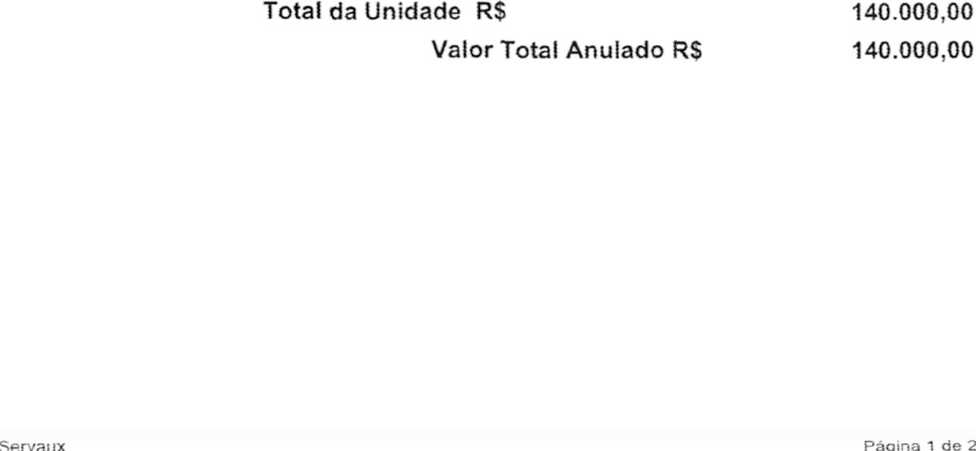
PREFEITURA MUNICIPAL DE SEROPEDICA
Rua Maria Lourenço, 18 Fazenda Caxias
Decre*o N” 2743 de 20 cïe seternbro. 2û2^.
Abre crédifo suulementar :.o valor total de RU 4G 000.00. para ‘ins que se esoec fica e aa ou'ras pro‘ idêrc\as.
O PRE FE ITO \4UNICIPAL. no uso de suas atribuicões legais, consiitucio*ais e de acordo com o que Ihe confEre o at. 8’ oa LEI N° 823.2023 čatada de 21*12 2023. pebł cada en 21!12*2C23
D E C E T A:
Ariigo 1º - Fica ab.rto créći'o supiei1:eiJîar as ^{s}•9•'^{Ules} dolações
Dotaçöes Suplementadas
CAMARA MUNICIPAL DE SEROPÉDICA
02.01 | Câmara Municipal de Seropédica
2.0G^ | f/1anutenCáo °. Funcicnarnen!o dO Počer LEQiSlãtİVG
3.1..+.0.13.02 | OBRICAGÖES PATBOhîAIS | Re ursos não Vinculados de Imposto Total do Projeto / Atividade RS | 14C'.000.00 140.000,00
 |  | Total da Unidade R$ | 140.000,00
 |  | Valor Total Suplementado RS | 140.000,00
Ariigo 2” - As despesas desorrentes da abertura do presume crédito suplementar, s.ráo Robertas com recursos de que trata o Anigo
^3 parágrafo 1' da Let Federal N° 4.320.'64. Inciso III.
lnoiso II - Excesso de Arrecadaçao: III - Anulacáo de Doteção
R$140.00G.00
$140.000.00
Dotaçôes Anuladas
CAMARA MUNICIPAL DE SEROPÉDICA
02.01 | Câmara Municipal de Seropédica
2.001 | ív1aüu*encăc e Func.cnansento do Poder Leoislati zo
3.3.9.C.14.00 | DIÁKIAS - CIVIL | R°cursos nüo *.+incuiados de Imoosto | 1TO.000,C0
3.3.9.0.30.03 | OUTÛOS i^JATE RIAIS DE CONSUł\10 | Recursos náo Vincu!ados de lmposto | 20.000.TO
3.3.9.C.35.00 | S R’\*I?OS DE COh1SUL TORIA | Recursos nao V'nculados de Imoosto | 5.500.†0
4.4.9.0.52.00 | EQUIPAME NTOS E Ł'ATERIAL PERT ANENTE | Recursos náo 'inculados de lmuosto Total do Projeto / Atividade RS | 14.5G0.ú0 140.000,00

Slide 2

PREFEITURA MUNICIPAL DE SEROPEDICA
RuaMaria Lourenço, 18 Fazenda Caxias
Ani9o 3‘ - Revogadas as d.sposiçóes em sontrãr.o. Publ!que-se, aíixe-se e cumpra-se.
G ab nete do Prefeito. 20 de setembro, 2024

